Slide 1
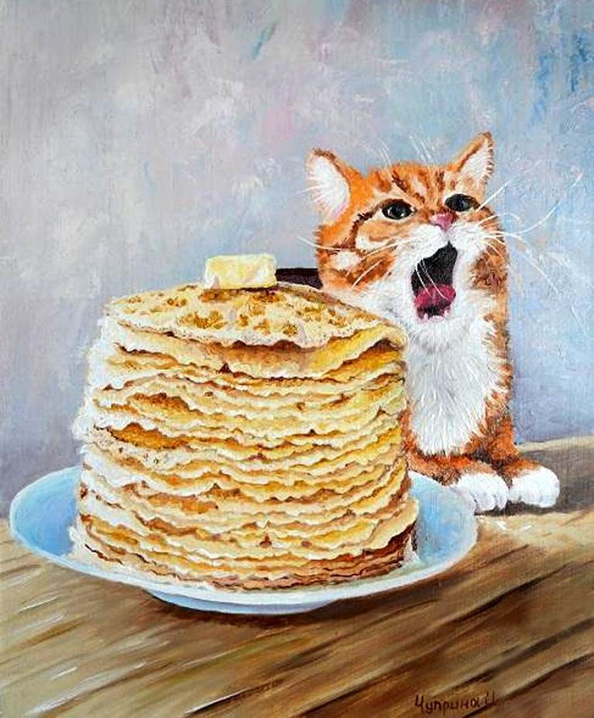
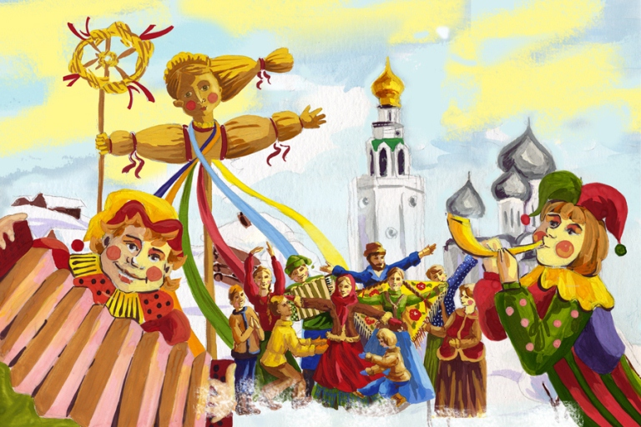
Праздники в России
Праздник языческого происхождения – Масленица
Понедельник – встреча,
Вторник – заигрыши,
Среда – лакомка,
Четверг – разгуляй,
Пятница – тёщины вечерки,
Суббота – золовкины посиделки,
Воскресенье – прощёное воскресенье.

Slide 2
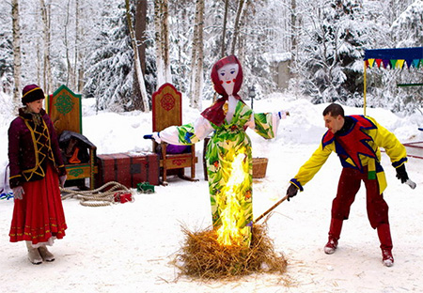
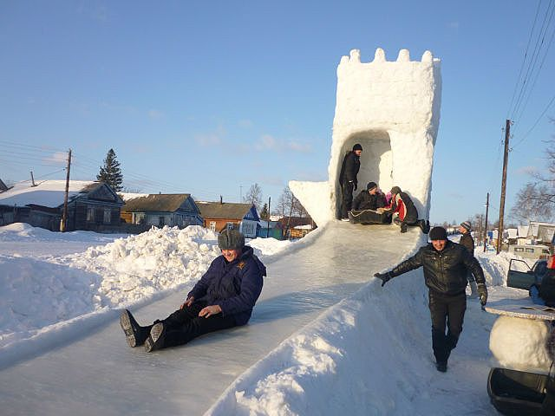
Сжигание чучела Масленицы
(сжигание куклы)
Катание с ледяных горок

Slide 3
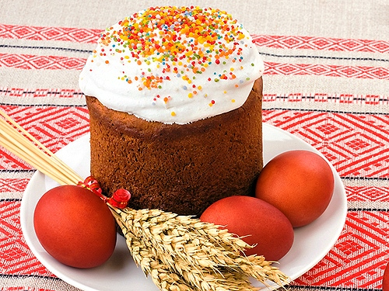
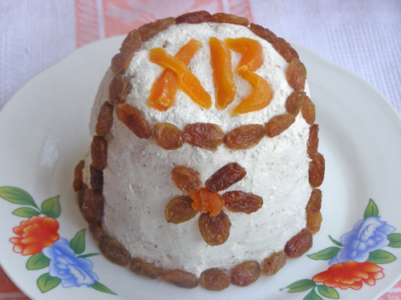
Религиозные праздники
Пасха (12 апреля 2015 г.)
Пасхальный кулич
Творожная пасха

Slide 4
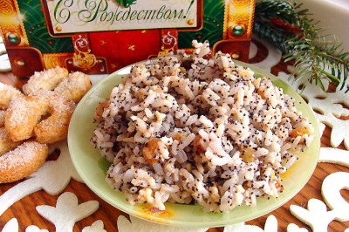
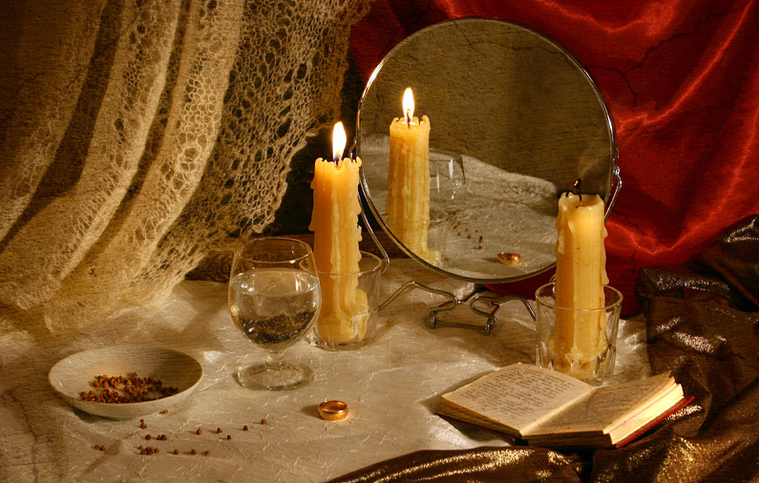
Религиозные праздники
Рождество Христово (7 января)
Кутья
Рождественские гадания

Slide 5
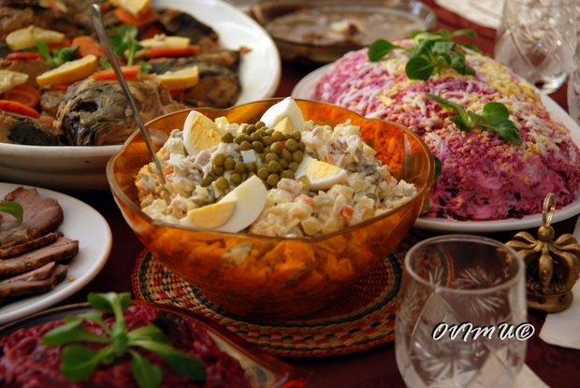
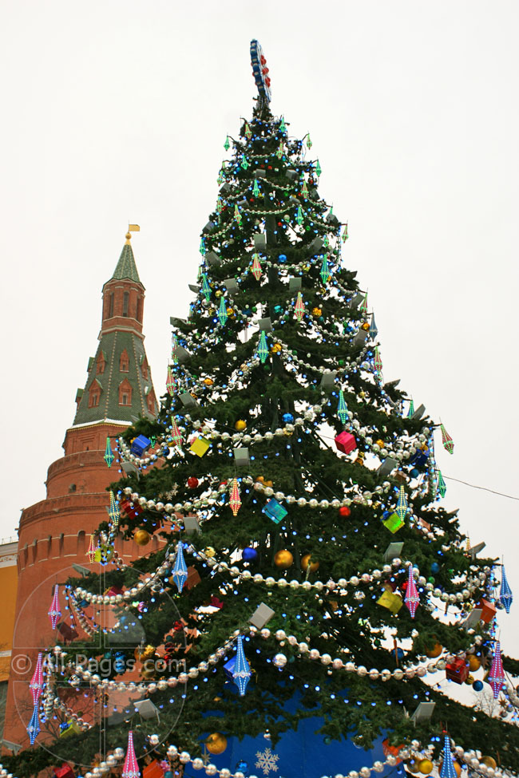
Официальные государственные праздники
Новый год (1 января)
Новогодний стол
Новогодняя ёлка

Slide 6
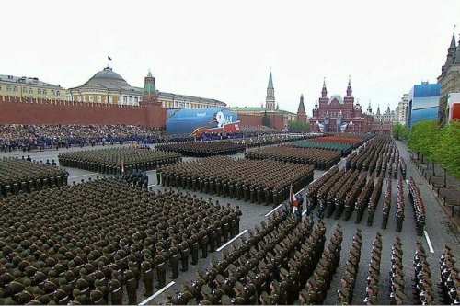
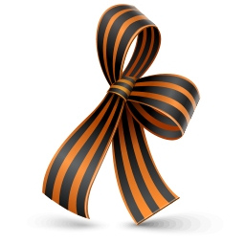
Официальные государственные праздники
День Победы (9 мая)
Военный парад
на Красной площади в Москве
Георгиевская ленточка

